Slide 1
宏任务，微任务和事件循环

Slide 2
进程和线程
进程： 资源分配的最小单位。
线程： CPU调度的最小单位。
线程是依附于进程的， 一个进程可有多个线程。

Slide 3
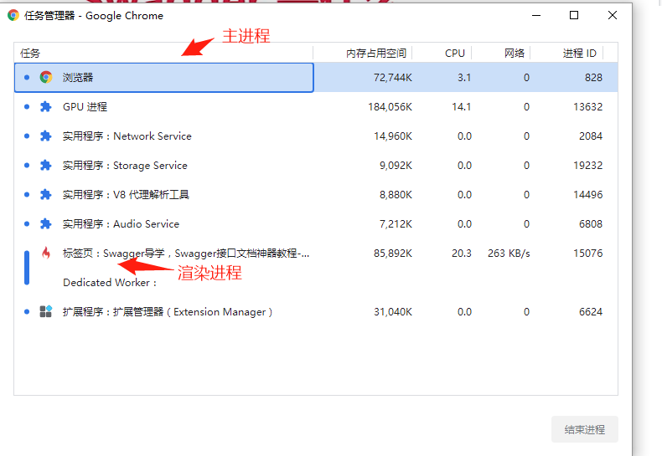
浏览器-多进程
打开更多工具 => 任务管理器

Slide 4
几个重要的进程
浏览器主进程：负责控制浏览器除标签页（渲染进程）外的界面，地址栏，状态栏，前进后退，刷新等等。
浏览器渲染进程：负责界面渲染，脚本执行，事件处理等等。默认情况下，每个Tab会创建一个渲染进程。
网络进程：负责网络资源加载。
GPU进程：负责浏览器界面的渲染。比如3D绘制。

Slide 5
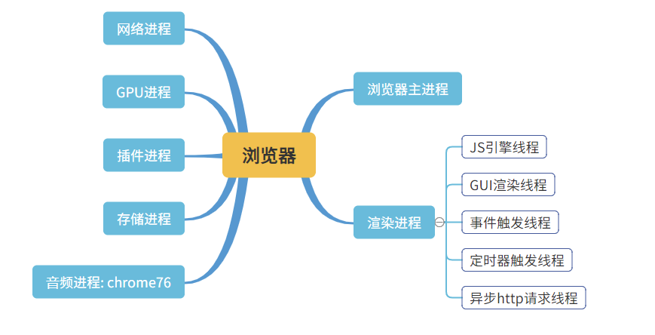
浏览器-多进程多线程

Slide 6
渲染进程中的线程
JS引擎线程：负责解析和执行JS。JS引擎线程和GUI渲染线程是互斥的，同时只能一个在执行。
GUI 渲染线程：解析html和CSS， 构建DOM树，CSSOM树，(Render)渲染树、和绘制页面等。
事件触发线程：主要用于控制事件循环。比如计时器（setTimeout/setInterval），异步网络请求等等，会把任务添加到事件触发线程，当任务符合触发条件触发时，就把任务添加到待处理队列的队尾，等JS引擎线程去处理。

Slide 7
渲染进程中的线程
异步http请求线程：ajax的异步请求，fetch请求等。 ajax同步请求呢，没有产生异步任务。
定时触发器线程：setTimeout和setInteval计时的线程。定时的计时并不是由JS引擎线程负责的, S引擎线程如果阻塞会影响计时的准确性。

Slide 8
异步操作
异步操作一般是浏览器的两个或者两个以上线程共同完成的。
ajax异步请求： 异步http请求线程 + JS引擎线程。
setTimeout： 定时触发器线程 + JS引擎线程。

Slide 9
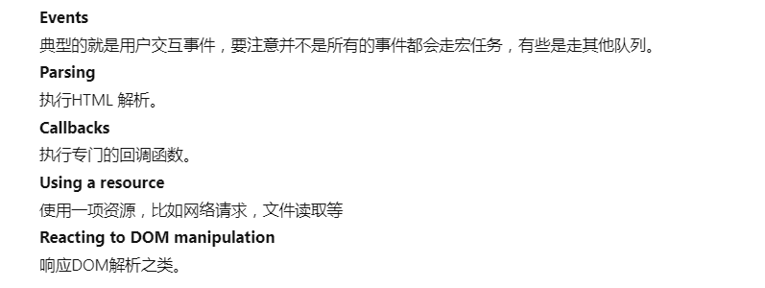
宏任务
执行一段程序、执行一个事件回调或一个 interval/timeout 被触发之类的标准机制而被调度的任意 JavaScript 代码。

Slide 10
微任务
Promise
MutationObserver

Slide 11
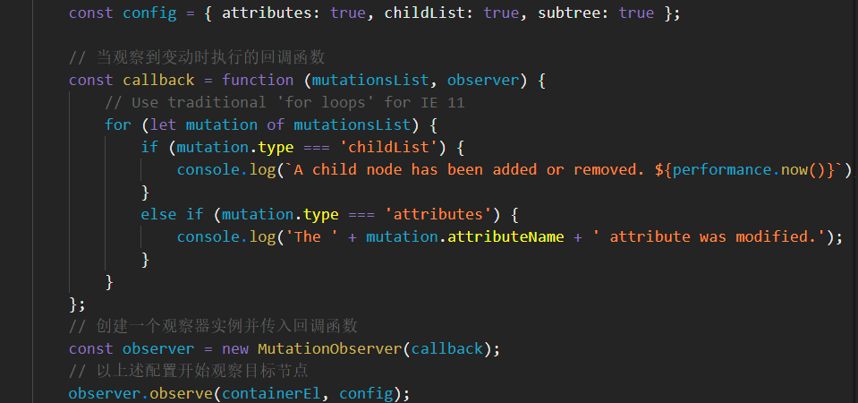
MutationObserver小例子

Slide 12
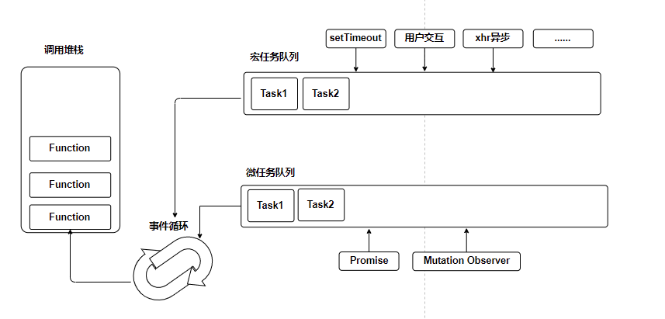
浏览器事件循环机制

Slide 13
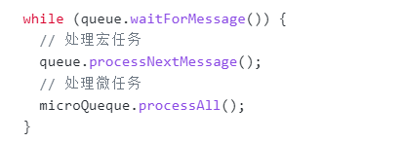
浏览器事件循环机制
一次循环执行任务队列一个宏任务
然后执行所有的微任务

Slide 14
同源窗口之间共享事件循环
如果一个窗口打开了另一个窗口，它们可能会共享一个事件循环。
如果窗口是包含在 <iframe> 中，则它可能会和包含它的窗口共享一个事件循环。
在多进程浏览器中多个窗口碰巧共享了同一个进程。

Slide 15
一个窗口打开另外一个窗口，共享事件循环
index.html 点击按钮之后打开 other.html
index.html 3000ms之后，执行一个长达6000ms的任务（阻塞）
同时，other.html打开之后先打印当前时间，5000ms之后再打印当前时间。

Slide 16
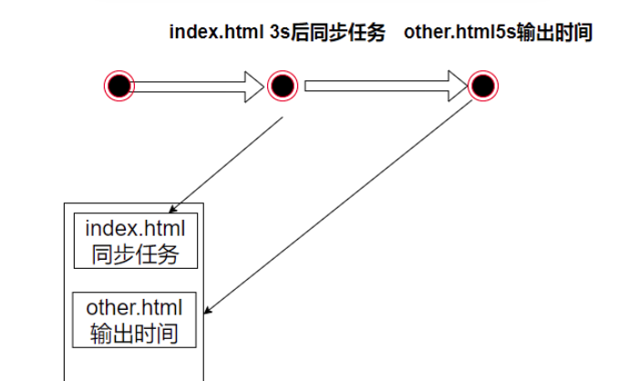
一个窗口打开另外一个窗口，共享事件循环
如果两个窗口事件循环是独立的：other的页面两次打印时间的时间是5000ms左右。
反之，应该是：3000 + 6000 = 9000ms左右。 要是不想动脑子，就简单判断是不是明显大于5000ms。

Slide 17
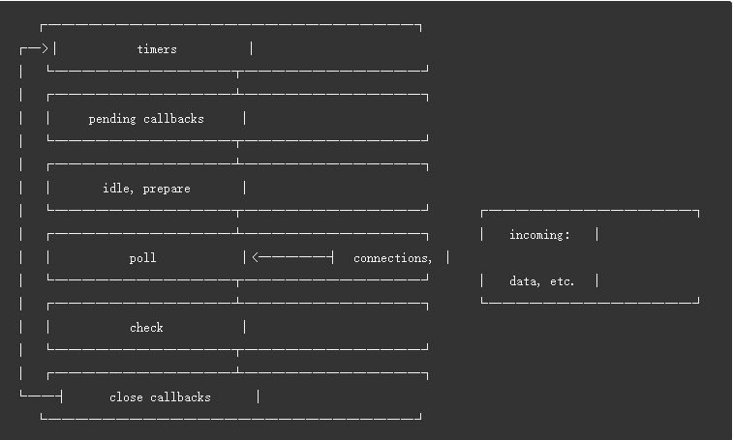
NodeJS的事件循环
Notes:
● 每个框都被称为事件循环的“阶段”。
● 每个阶段都有一个遵循 FIFO的回调队列。
当事件循环进入给定阶段时，它将执行该阶段特有的任何操作，然后在该阶段的队列中执行回调，直到队列耗尽或者执行最大数量的回调。当队列已经用尽或达到回调限制时，事件循环将进入下一个阶段，依此类推。

Slide 18
NodeJS时间循环阶段
timers: 此阶段执行由 setTimeout ()和 setInterval ()调度的回调
pending callbacks: 执行延迟到下一个循环迭代的 i/o 回调。 为什么是下一个，因为每个队列单次有最大数量的限制，不能保证全部执行完，只能下次。
dle, prpare: 仅仅内部使用

Slide 19
NodeJS时间循环阶段
poll: 检索新的 I/O 事件; 执行与I/O相关的回调（除了close回调、由计时器调度的回调和setImmediate（））；适当时，节点将在此处阻塞。
check: etImmediate ()回调在这里被调用。
close callbacks: 一些关闭的回调，例如 socket.on (" close"，...)

Slide 20
queueMicrotask
在事件循环结束前插入一个微任务。比 setTimeout(fn, 0)更快。
注意，添加的微任务，未提供取消的手段。
语法：queueMicrotask(function);

Slide 21
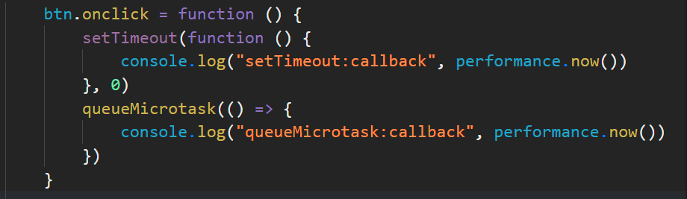
queueMicrotask：示例1

Slide 22
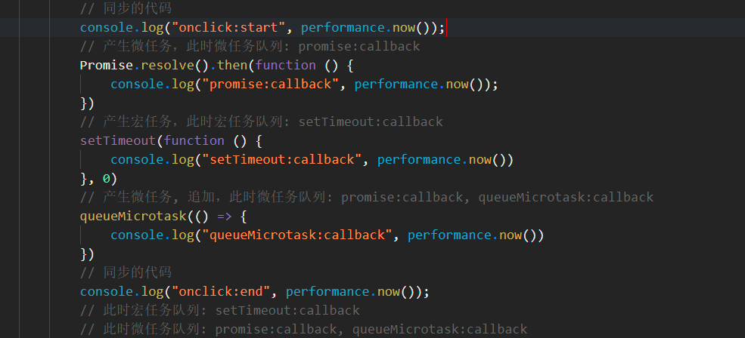
queueMicrotask：示例2

Slide 23
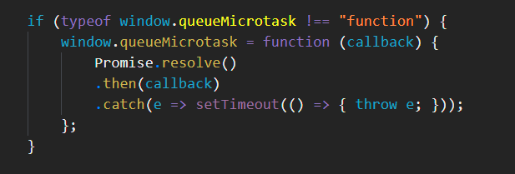
queueMicrotask polyfill(垫片)

Slide 24
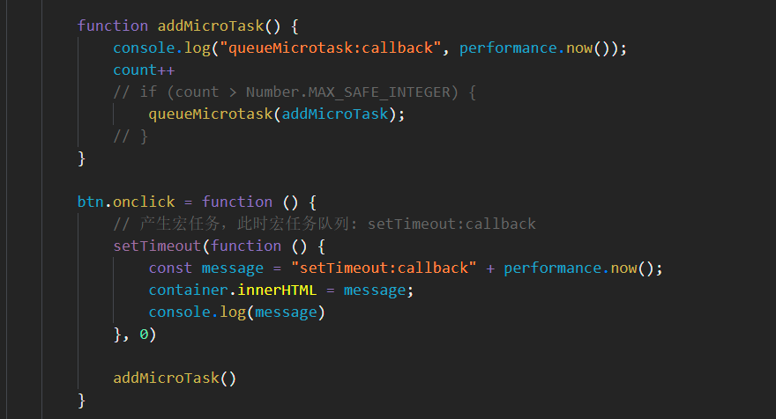
无尽微任务

